Slide 1

МКДОУ «Детский сад общеразвивающего вида №17 Чебурашка»
Воспитатель: Ишмаева Л. Х.

Slide 2
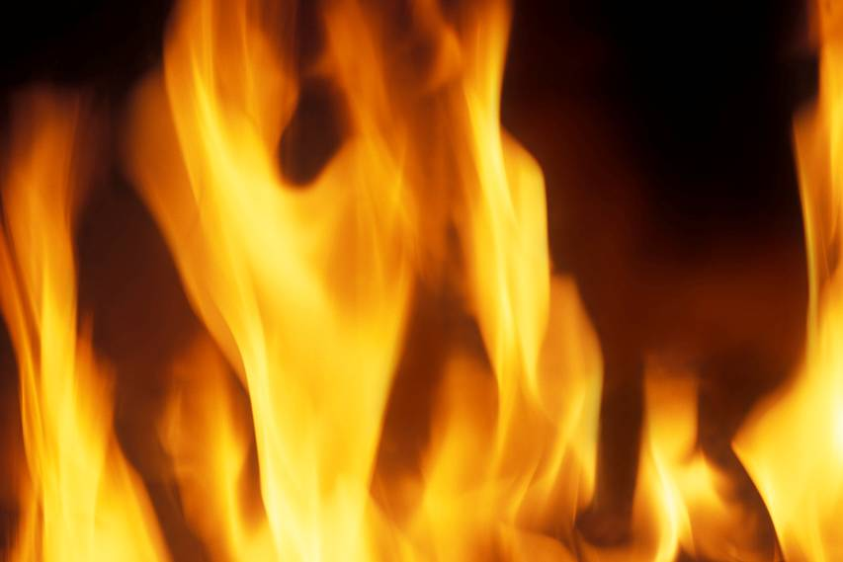
Макет заголовка
Подзаголовок
ОГОНЬ – ДАВНИЙ ДРУГ ЧЕЛОВЕКА,
С ЕГО ПОМОЩЬЮ СОВЕРШАЕТСЯ МНОГО ПОЛЕЗНЫХ ДЕЛ

Slide 3
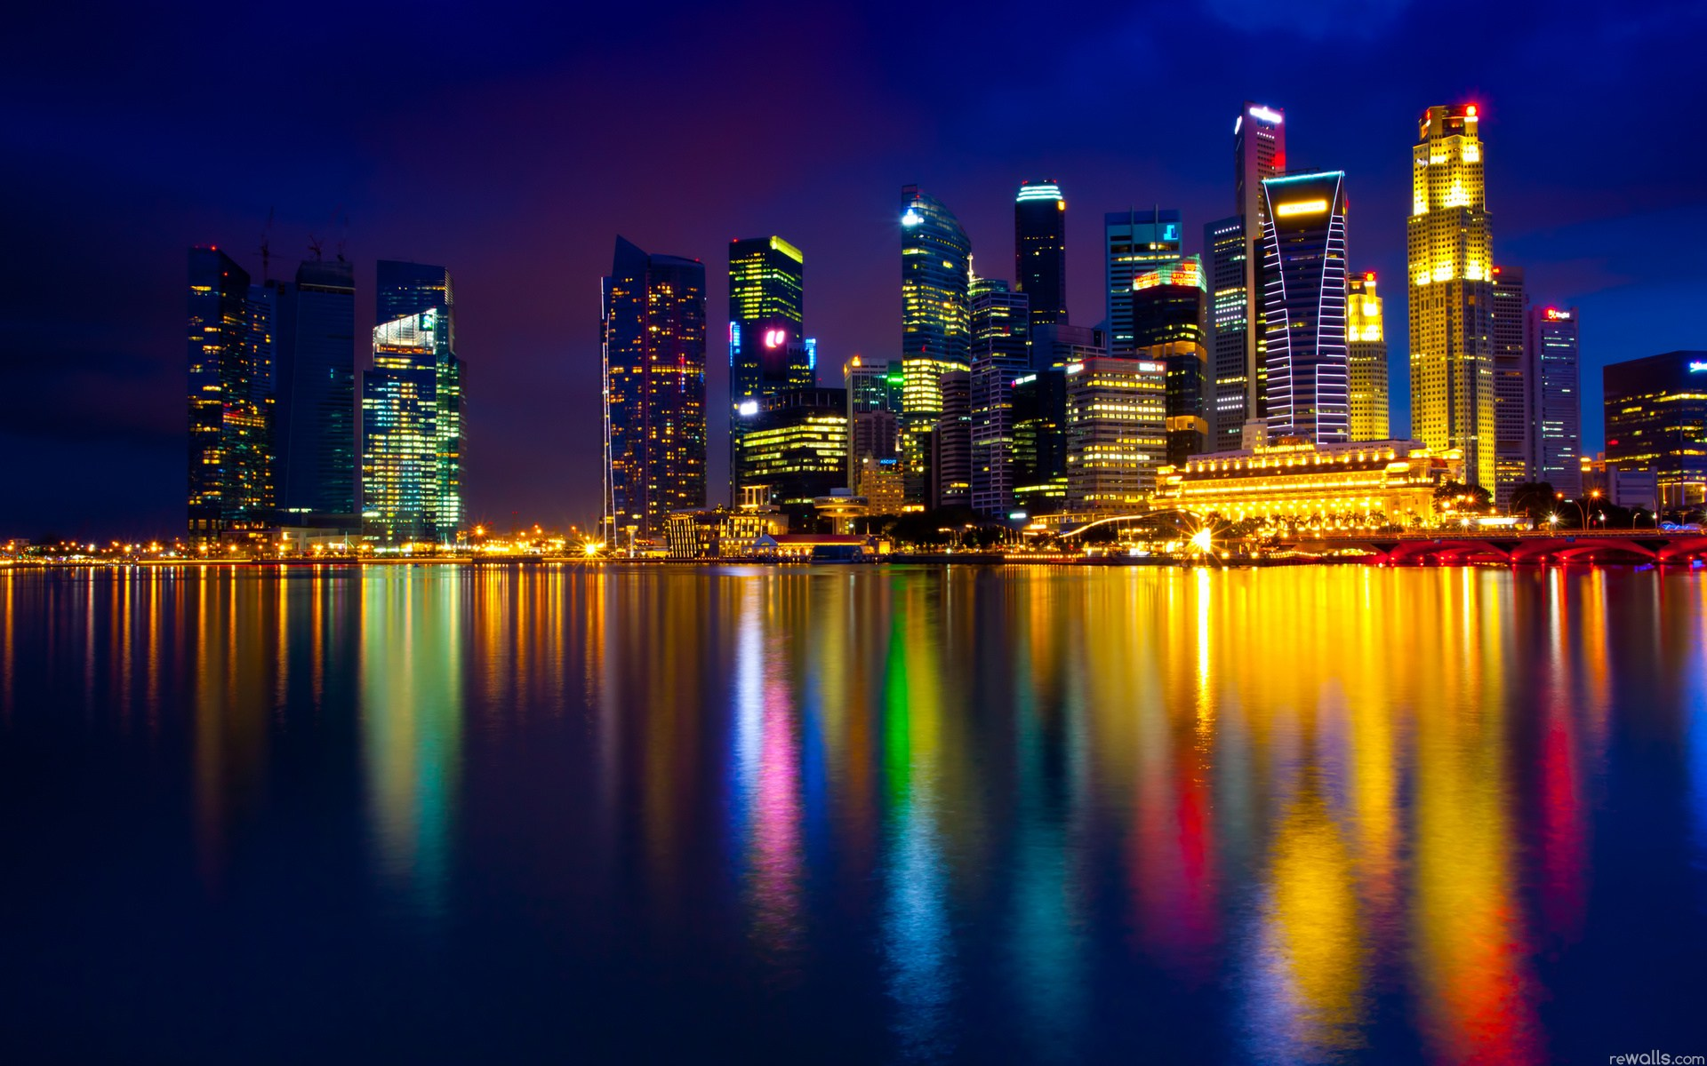
Макет заголовка и объектов со списком
Добавьте первый пункт списка
Добавьте второй пункт списка
Добавьте третий пункт списка
Огонь верно служит людям в повседневном быту и на производстве

Slide 4
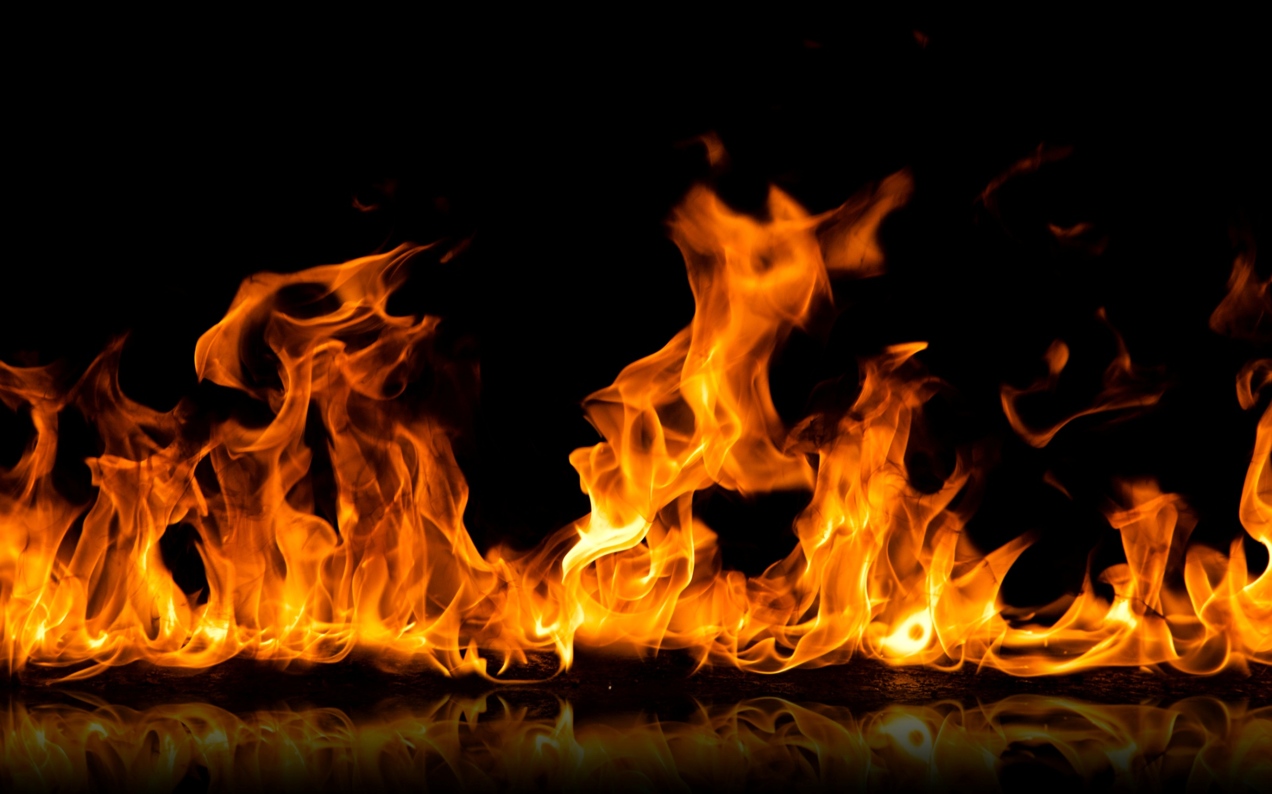
Но иногда случается, что из верного друга огонь превращается
в беспощадного недруга, уничтожающего все на своем пути.

Slide 5
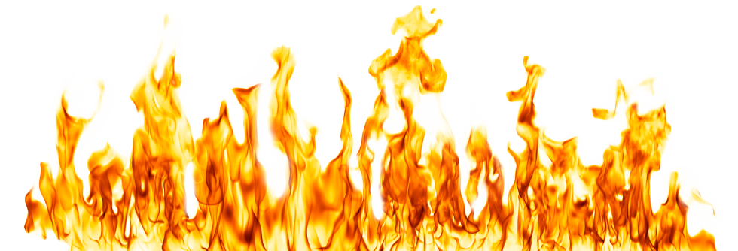
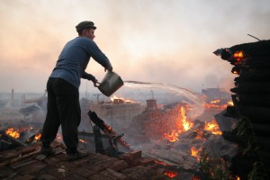
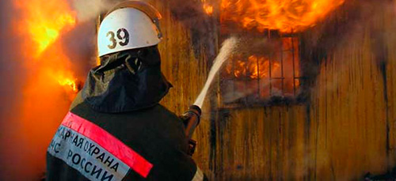
Да, огонь бывает разный,
Бледно-желтый, ярко-красный,
Синий или золотой,
Огонь добрый, огонь злой.
Злой огонь - огонь пожара,
Злой огонь - огонь войны.
От безжалостного жара
Дни темны, поля черны.
Жители земного шара,
Граждане любой страны,
Злой огонь гасить должны.

Slide 6
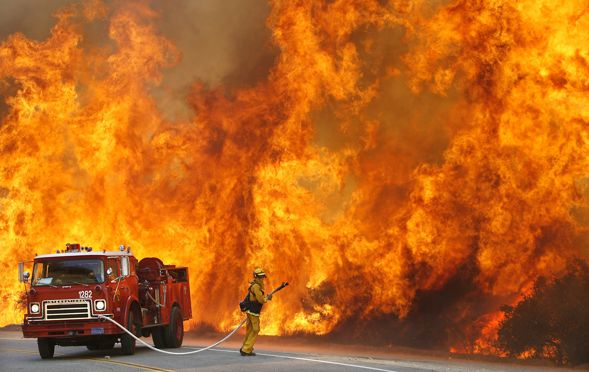
Очень опасна разбушевавшаяся огненная стихия – пожар. При пожаре сгорают дома, вещи, леса, а главное – погибают люди. Как же возникают пожары?

Slide 7
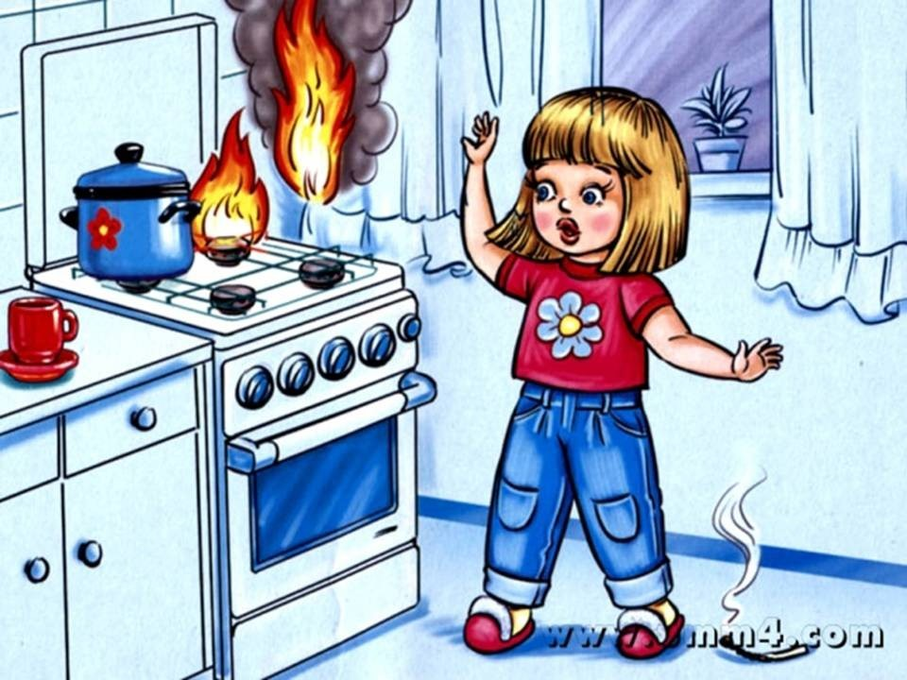
Пожары часто происходят по вине людей. Неловкое обращение с огнем и возник пожар!

Slide 8
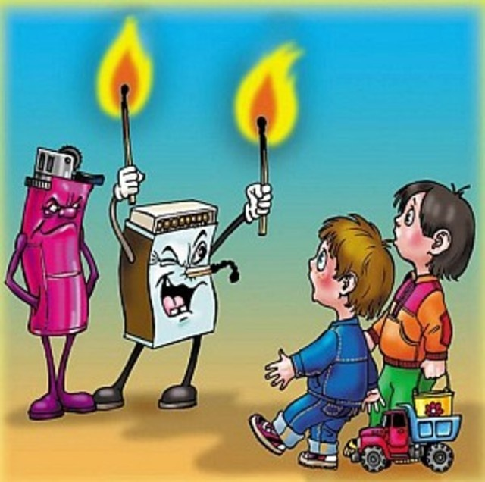

Спички – наши друзья и помощники. Но их нельзя зажигать и бросать ради забавы.
Тогда они превращаются в злейшего врага человека.

Slide 9
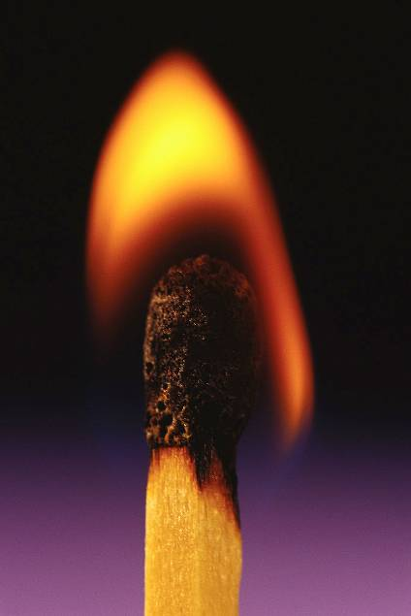

Не играй, дружок, со спичкой,
Помни ты, она мала,
Но от спички-невелички
Может дом сгореть дотла.
Младшим братьям и сестричкам
Дошколята говорят:
«Крепко помните, что спички
Не игрушка для ребят!»
(Б. Миротворцев)

Slide 10
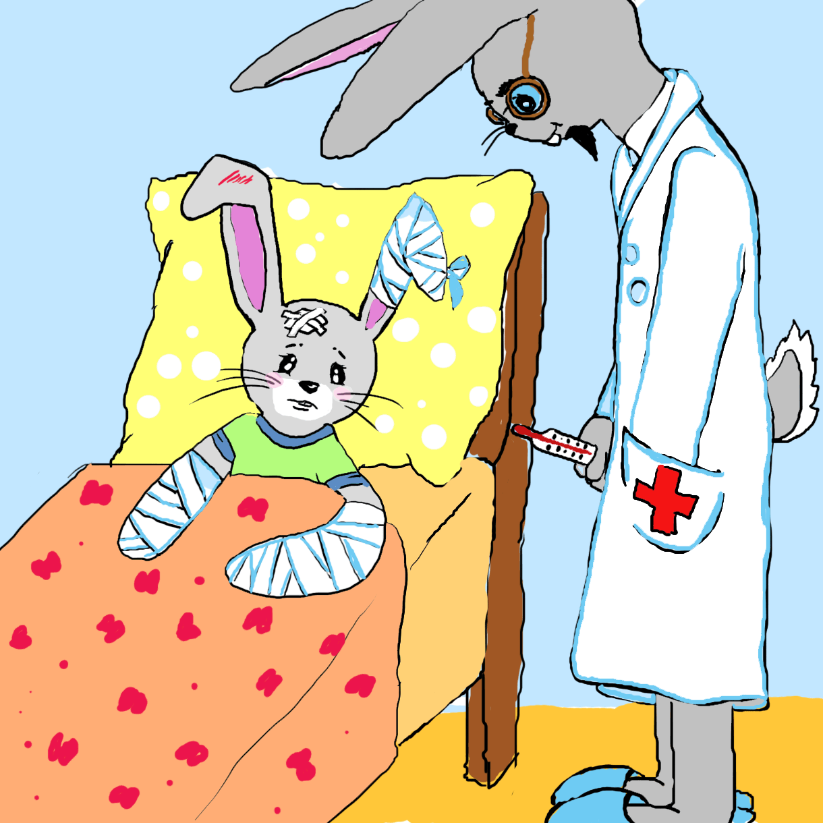

Меня спасти едва успели,
А вот квартиру не сумели.
Теперь в больнице я лежу
И боль едва переношу.
Хочу напомнить всем, друзья:
Играть со спичками нельзя!!!

Slide 11
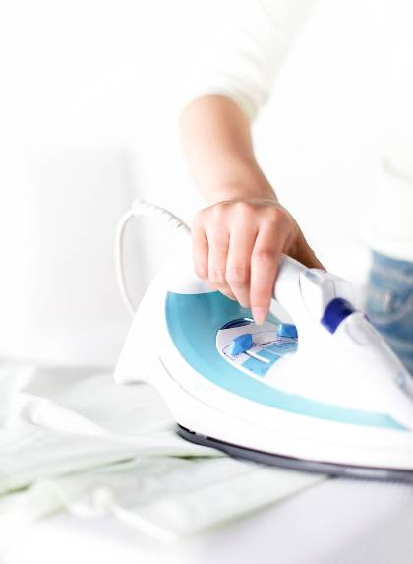
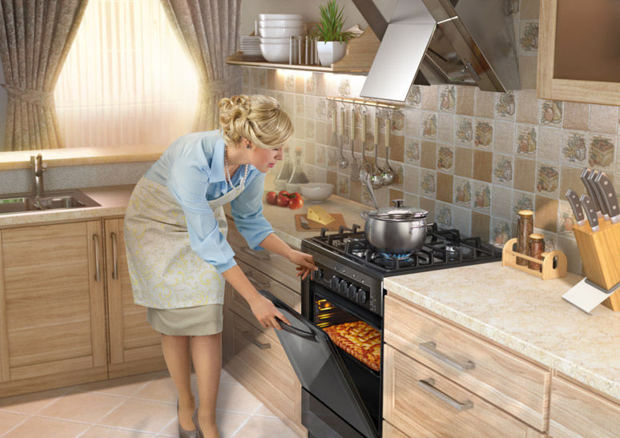
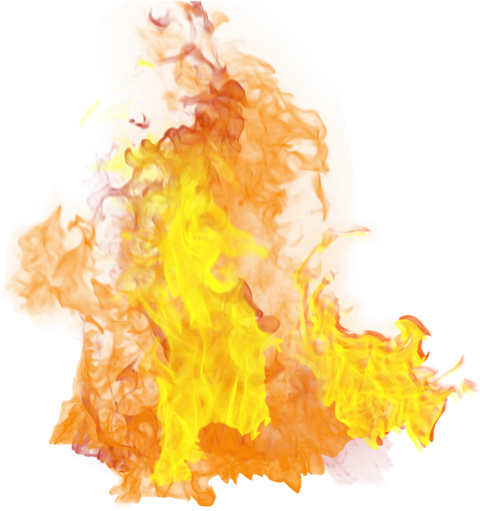
Причиной возникновения пожара могут стать электроприборы. Грозит пожаром оставленный без присмотра включенный утюг или плитка.

Slide 12
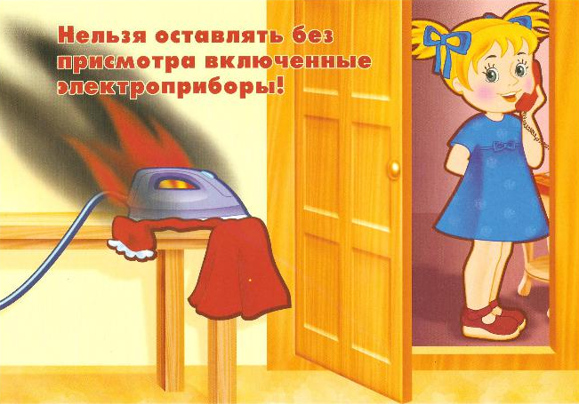
Уходя из дома, не забывайте выключать все электроприборы.

Slide 13
Ленту гладила Анюта
И увидела подруг
Отвлеклась на три минуты
И забыла про утюг.
Тут уж дело не до шутки,
Вот что значит – три минутки:
Ленты нет, кругом угар,
Чуть не сделался пожар.
(Б. Миротворцев)

Slide 14
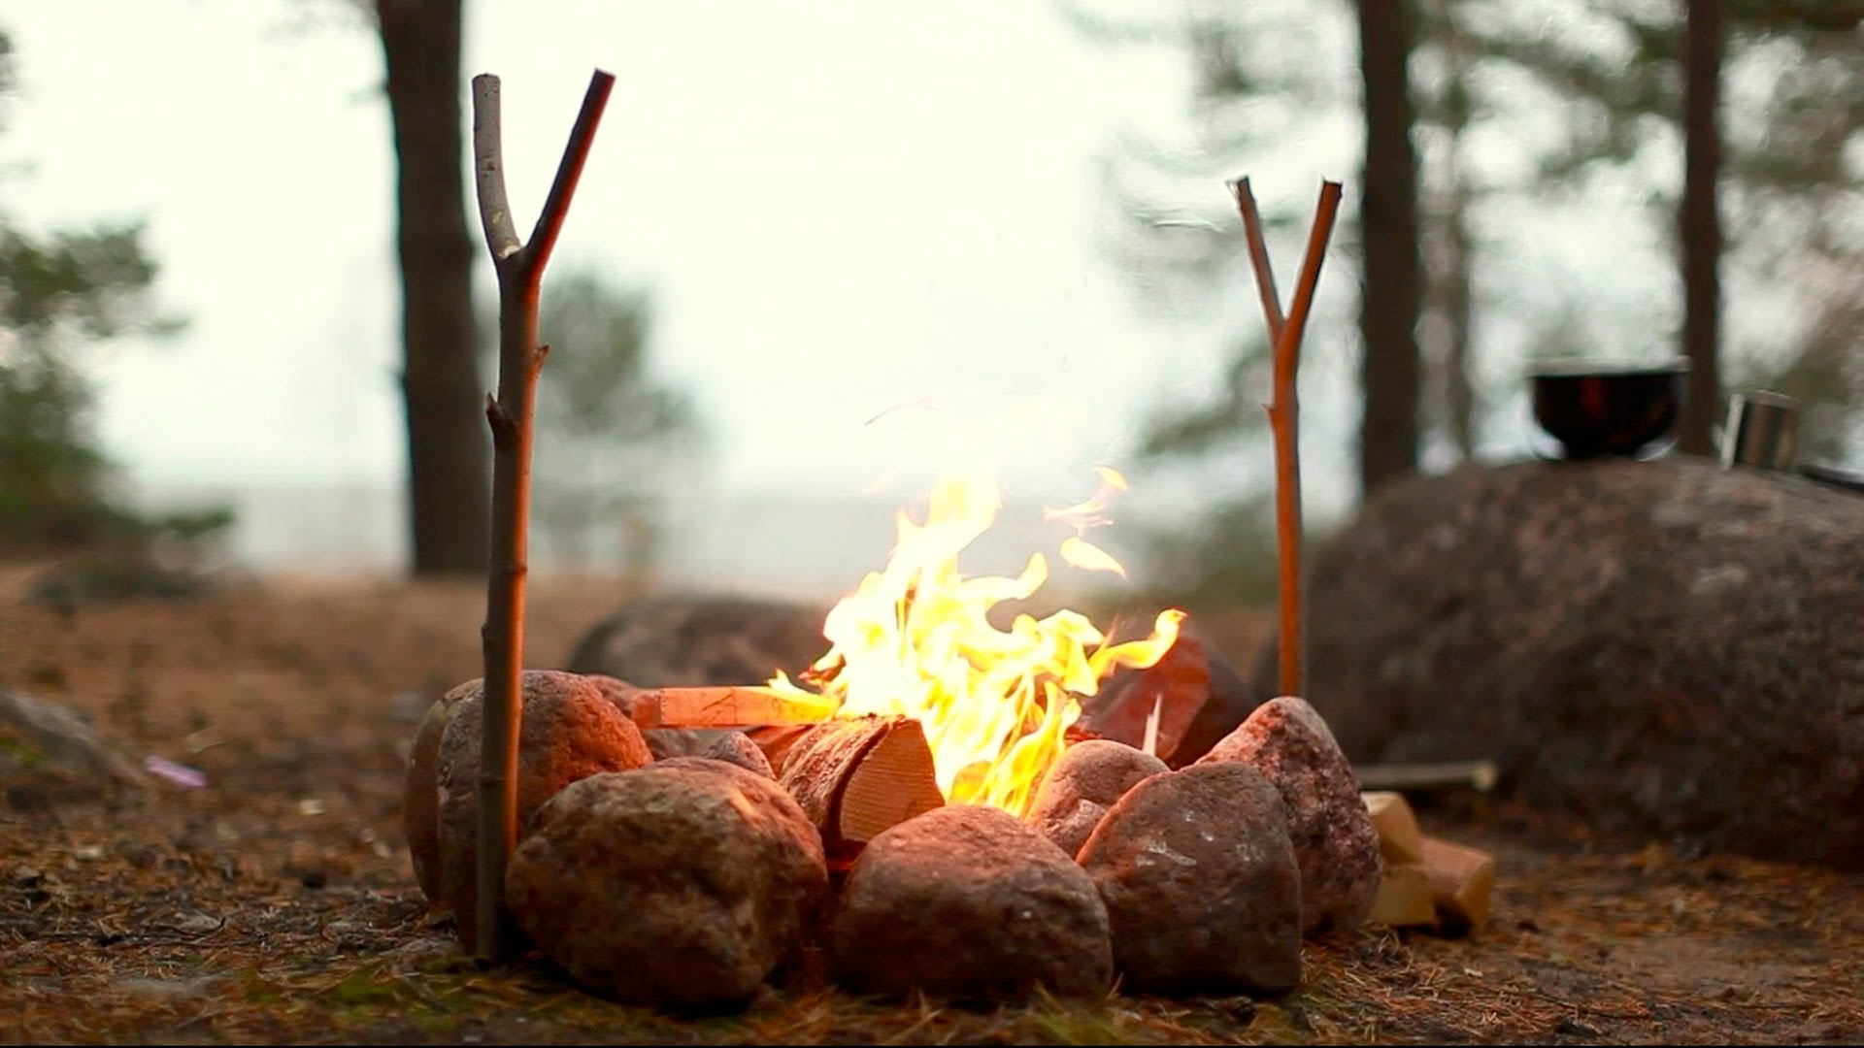
Большую опасность представляют собой костры,
которые люди разводят в лесу или вблизи строений.

Slide 15
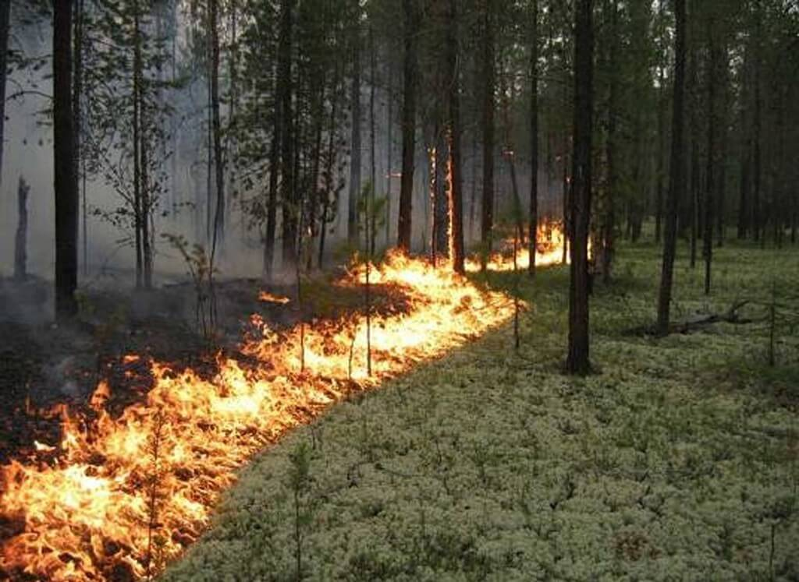
Люди иногда забывают потушить костер, и тогда раздуваемые ветром искры разлетаются на большие расстояния, образуя новые очаги возгораний.

Slide 16
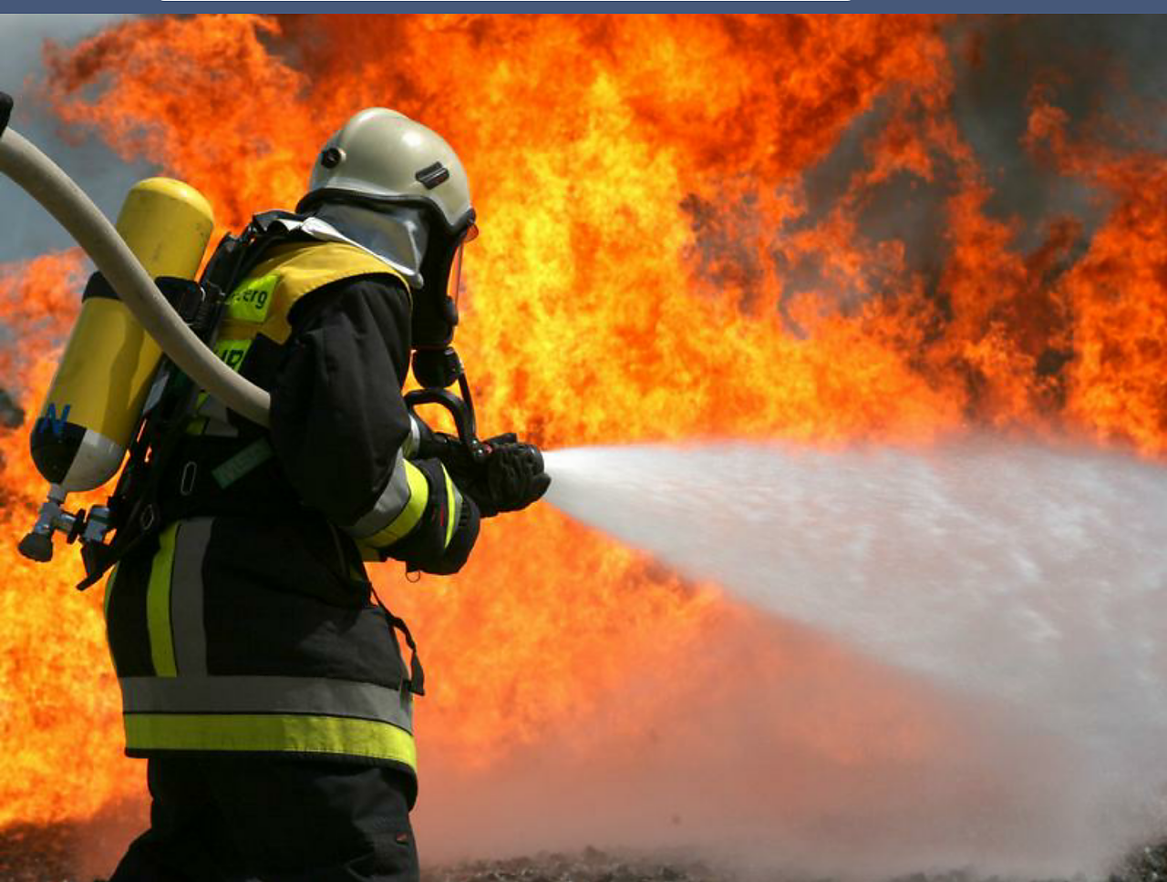
Когда случается пожар, на помощь приходят пожарные.

Slide 17
Они приезжают на специальной пожарной машине,
которая оснащена высокой лестницей, баком с водой и шлангом.

Slide 18
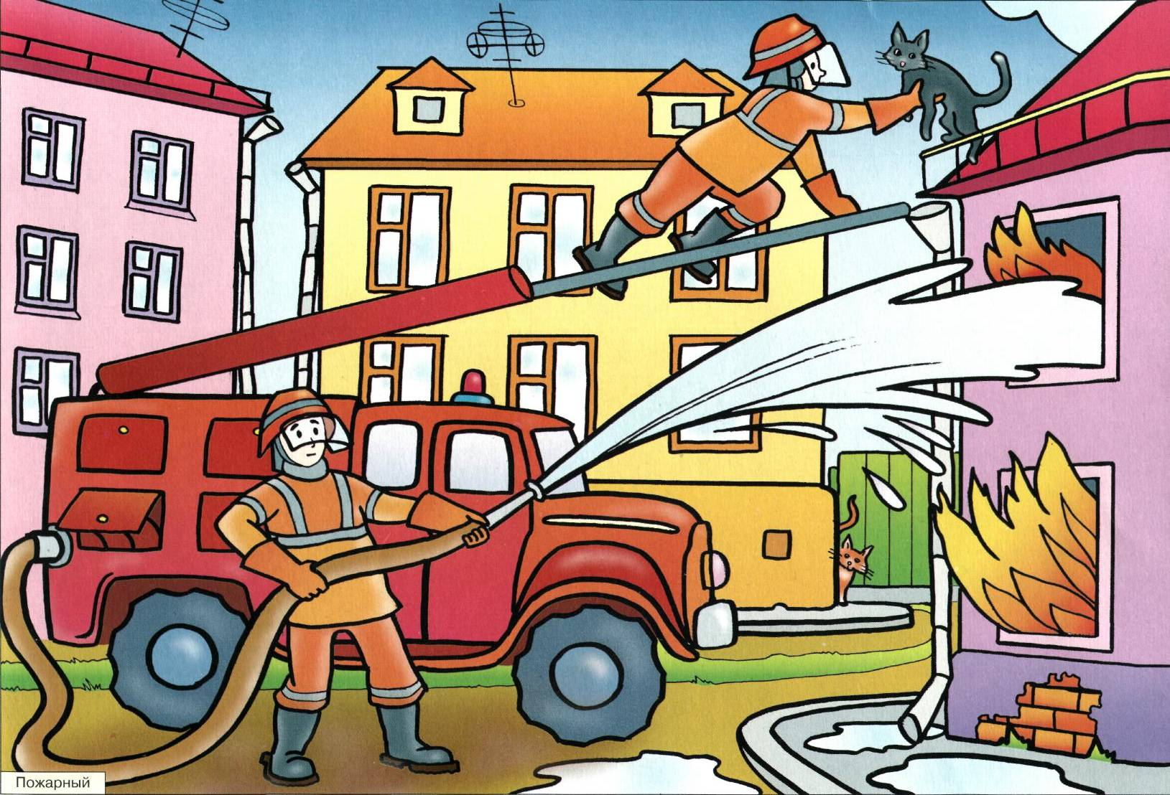
Быть пожарным – очень опасная и рискованная профессия.

Slide 19
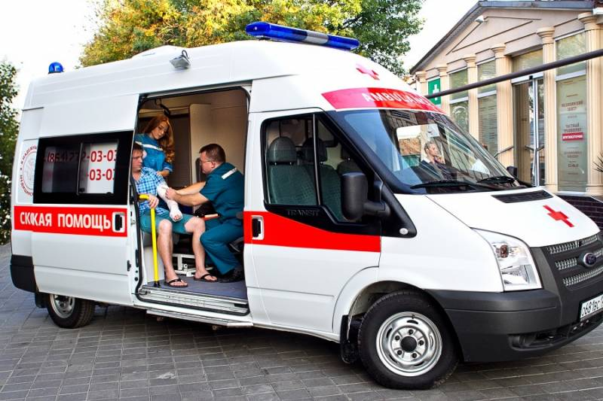
Часто при пожаре страдают люди, поэтому вызывают скорую помощь.
Врачи осматривают больных на месте или сразу везут в больницу.

Slide 20
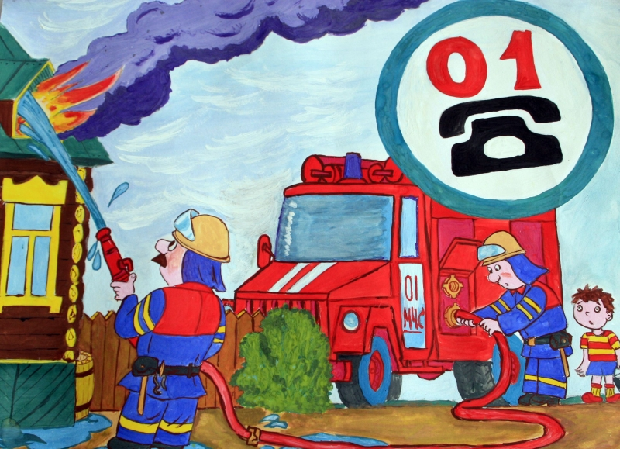
В случае возникновения пожара, нужно действовать следующим образом:
1. Обнаружив пожар, позвони в пожарную службу по номеру - 01

Slide 21
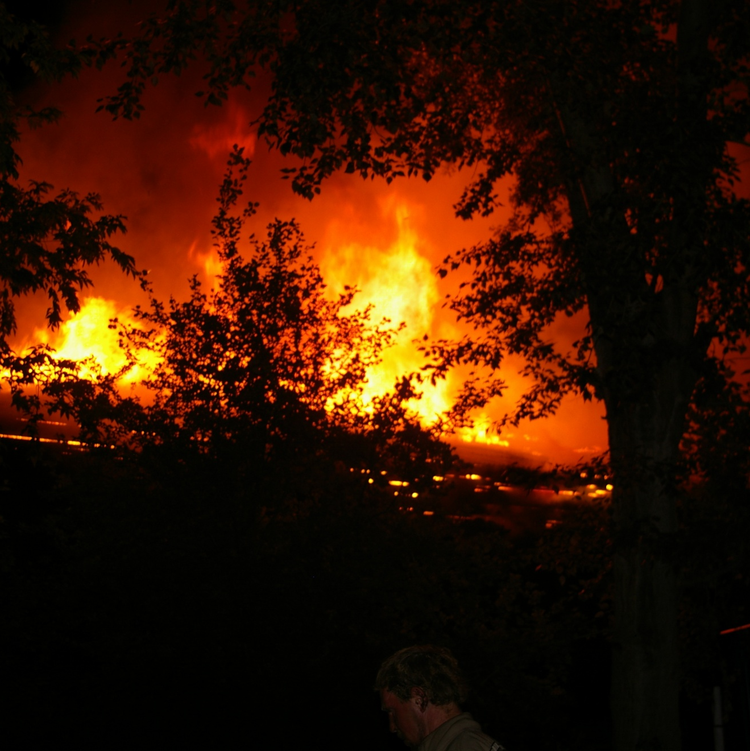
Теперь не надо каланчи,
Звони по телефону
И о пожаре сообщи
Ближайшему району.
Пусть помнит
каждый гражданин
Пожарный номер 01.
Маршак С. «Пожар»

Slide 22

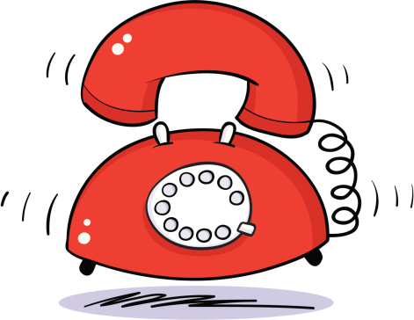
2. Позвонив пожарным, ты должен четко сказать свою фамилию и адрес,
а также объяснить, что и где горит.

Slide 23


3. Предупреди о пожаре соседей, если необходимо, они помогут тебе вызвать пожарных.

Slide 24
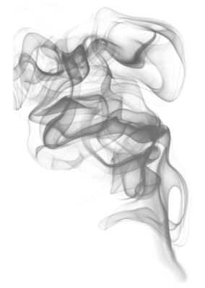

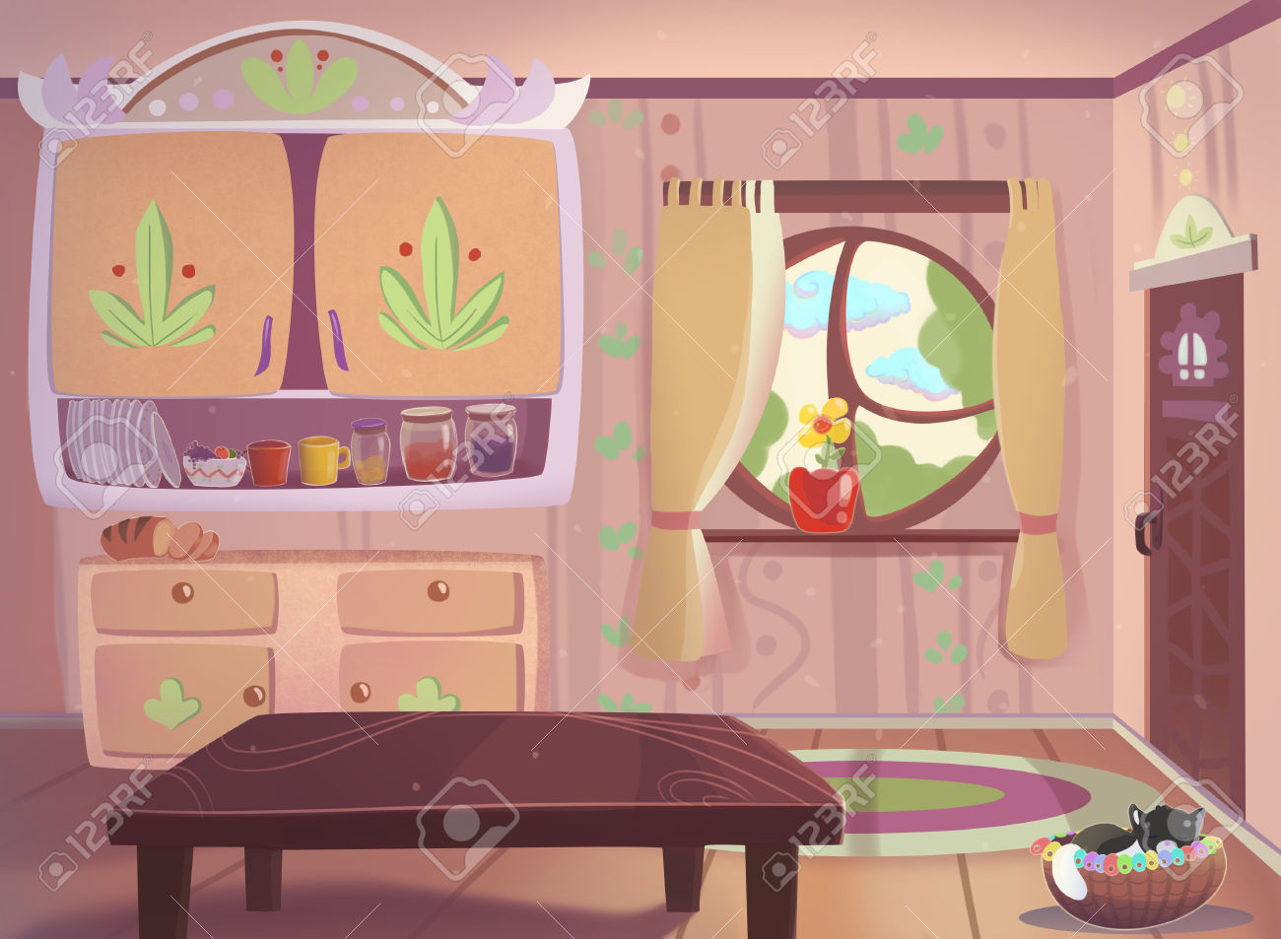
5. Помни: дым гораздо опаснее огня. Если чувствуешь, что задыхаешься, закрой нос и рот мокрой тряпкой, ляг на пол и ползи к выходу – внизу дыма меньше.

Slide 25
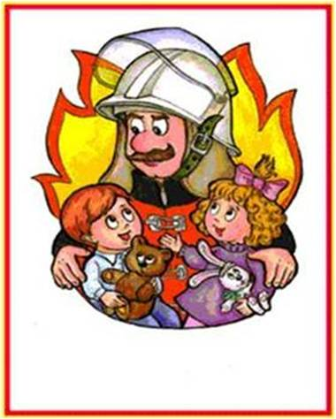
СПОКОЙСТВИЕ!
6. Ожидая приезда пожарных, старайся сохранять спокойствие: тебя обязательно спасут.

Slide 26

БУДЬ ОСТОРОЖЕН С ОГНЕМ!
СПАСИБО ЗА ВНИМАНИЕ!

